Slide 1
ПОЮЩАЯ ШКОЛА
Нуриахметова Лилия Раузиловна
(учитель музыки, МБОУ "СОШ№2 им.А.И.Исаевой")

Slide 2
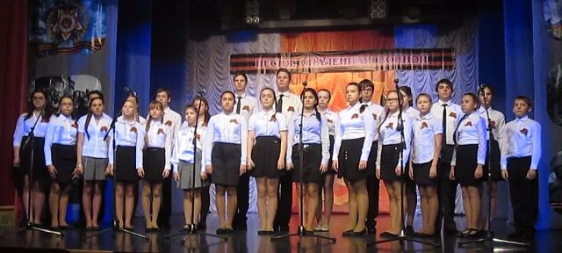
Какое это могучее педагогическое средство – хоровое пение! К.Д.Ушинский

Slide 3
Цель: организация вокально-хоровой деятельности в МБОУ СОШ №2 им.А.И.Исаевой Задачи: - создание инициативной группы; - изучение литературы по вокально –хоровой работе; - подбор певческого репертуара (включить песни этнокультурной направленности); - создание классных хоров, хора педагогов, детского ансамбля, вокального ансамбля педагогов; - проведение хоровых занятий, репетиций; - концертно-исполнительская деятельность

Slide 4
Гипотеза: вокально-хоровая деятельность в МБОУ СОШ №2 будет организована, если в нее будут вовлечены все участники образовательного процесса, через создание классных хоров и хора педагогов

Slide 5
Этапы реализации
Подготовительный этап
Этап внедрения
Коррекционная правка с учетом результатов внедрения
Обобщающий этап

Slide 6
И маленькие, и большие хористы

Slide 7
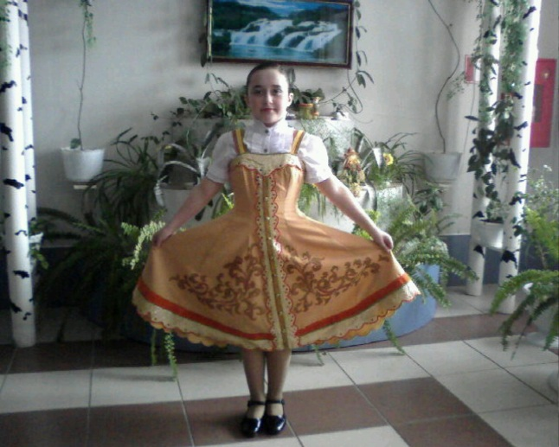
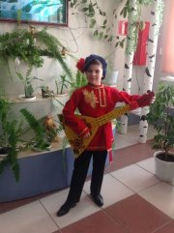
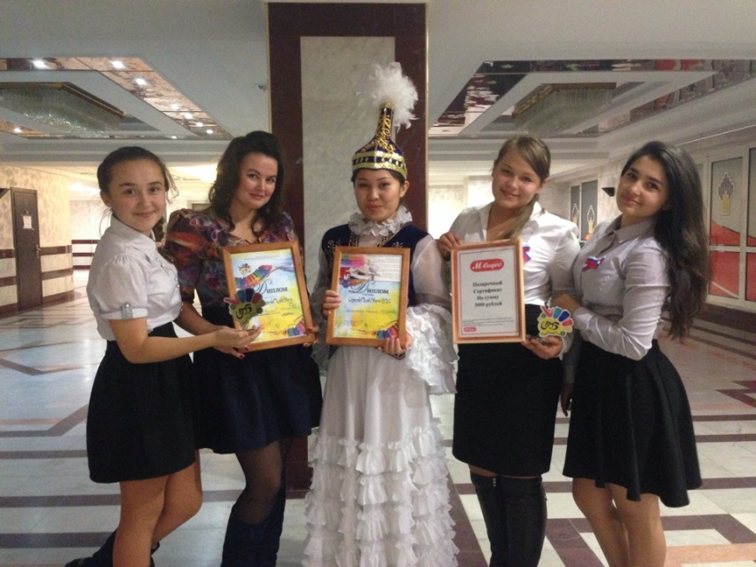
Традиционная культура - духовная основа самосохранения народа

Slide 8
Ожидаемые результаты
Социальные :
Создание классных хоров на базе 5-10классов,хора педагогов ;
Формирование чувства гражданской индентичности;
Приобщение к народной культуре;
Становление общественно-активной Школы
Педагогические:
Обеспечение качественного образования через создание условий для формирования активной. успешной личности школьника;
Социальная адаптация , самореализация личности

Slide 9
Основные показатели эффективности реализации проекта
высокий уровень мотивации обучающихся к певческому исполнительству (сохранность контингента 95%)
участие хоровых коллективов в творческой жизни школы, в конкурсах, фестивалях, массовых мероприятиях
положительная динамика в сторону снижения правонарушений, поведенческих отклонений и как результат – сокращение числа школьников, стоящих на различных видах учета

Slide 10
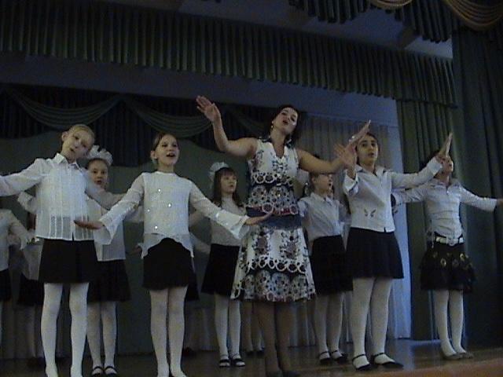
Не все мои ученики на сцену оперы пойдут но каждый взмах моей руки они в большую жизнь возьмут

Slide 11
